Slide 1
第9章 图论算法

Slide 2
介绍几个现实生活中发生的问题，可以转化成图论算法；
解决几个普通的图论问题的算法；
深度优先搜索(depth-first search)技巧；
……

Slide 3
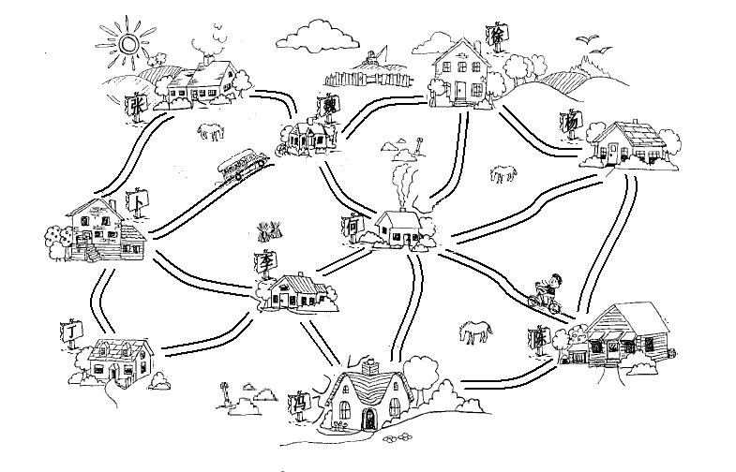
§0 引子
【例】图中村与村之间的道路是一个较长远的规划目标。
最小生成树问题
9.5节讨论
[问题1] 公路村村通项目要求用最小的投入实现每个村都能够有公路通达。那么应该选择建设哪些道路可以使这个投资最小呢？（假设每条道路的建设成本已知）

Slide 4
§0 引子
【例】下图为公路规划抽象及造价预算示例图。
Z
X
5
8
8
5
5
W
7
B
4
5
Y
4
4
H
巡回售货员问题（TSP）P.253讨论
5
6
L
6
4
3
D
2
C
F
7
[问题2] 在同样的抽象图中，假设把 “造价” 的含义修改成“距离”，那么我们就可以问：要走遍每个村庄，并回到起点，该如何走才能够使得总的路程最短？

Slide 5

§1 若干定义
❖ 图的定义
Z
X
5
8
“图” G可以表示为集合：G =（V, E）。每条边是一个顶点对（v, w） ∈ E ，并且 v, w ∈ V。
8
5
5
W
7
B
4
5
Y
4
4
H
5
6
L
6
❖ 通常：用 |V| 表示顶点的数量（|V| ≥ 1），
用 |E| 表示边的数量（|E| ≥ 0）。
4
3
D
2
C
F
7
[例] 上图给出了一个图的示例，在该图中：
集合V ＝ ，
|V| = ；
集合E ＝
|E|=
{ B，C，D，F，H，L，W，X，Y，Z }
10
{ (Z,B)，(Z,W)，(B,W)，(B,L)，(B,D)，(D,L)，(W,X)，(W,L)，(L,H)，(L,F)，(X,H)，(X,Y)，(H,Y)，(H,F)，(H,C)， (F,C)，(Y,C) }
17。

Slide 6
§1 若干定义
(1) 无向图（Undirected Graphs）: 边（v, w）等同于边（w, v）。用圆括号“（）”表示无向边。
0
1
2
3
(a) 无向图G₁
G₁ = ( V₁，E₁ )，
V₁ = { 0，1，2，3 }，
E₁ = {（0,1）,（0,2）,（0,3）,（2,3）}。

Slide 7
§1 若干定义
(2) 有向图（Directed Graphs）: 边<v, w>不同于边<w, v>。用尖括号“< >”表示有向边；有向边也称“弧（Arc）”。
0
1
2
3
4
(b) 有向图G₂
G₂ = ( V₂，E₂ )，
V₂ = { 0，1，2，3，4 }，
E₂ ={ <1,0>, <2,0>，<0,2>，<2,1>，<4,2>，<1,3>，<3,4> }。

Slide 8
§1 若干定义
(3) 简单图（Simple Graphs）:没有重边和自回路的图。
0
1
0
1
2
3
2
(a) 重边图 (b) 自回路图
本书只讨论简单图。

Slide 9
§1 若干定义
(4) 邻接点: 如果（v, w）或 < v, w >是图中任意一条边，那么称v和w互为“邻接点（Adjacent Vertices）”。
(5) 路径、简单路径、回路、无环图
 图G中从v_{p} 到 v_{q} 的路径 ::= { v_{p}, v_{i1}, v_{i2}, ⋅⋅⋅, v_{in}, v_{q} } 使得( v_{p}, v_{i1} ), ( v_{i1}, v_{i2} ), ⋅⋅⋅, ( v_{in}, v_{q} ) 或 < v_{p}, v_{i1} >, ⋅⋅⋅, < v_{in}, v_{q} > 都属于E( G )
 路径长度 ::= 路径中边的数量
 简单路径 ::= v_{i1}, v_{i2}, ⋅⋅⋅, v_{in} 都是不同顶点
 回路 ::= 起点和终点相同（v_{p} = v_{q} ）的路径
 无环图 ::= 不存在任何回路的图
 有向无环图 ::= 不存在回路的有向图，也称DAG（Directed Acyclic Graph）

Slide 10
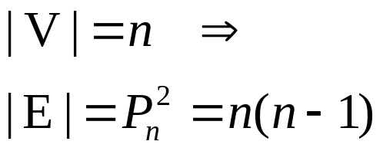
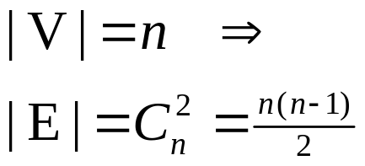
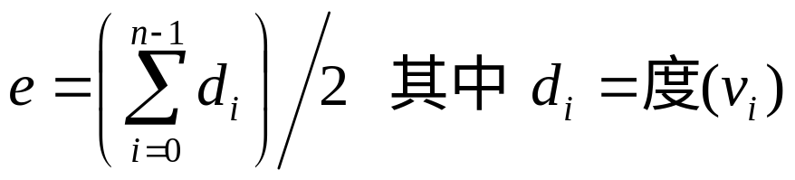
§1 若干定义
(6) 无向完全图：在顶点数给定为n的情况下，边数达到最大的n(n-1)/2条边。（因为没有重边和自回路边）
0
0
1
3
1
3
2
2
(7)有向完全图：在顶点数给定为n的情况下，有向边数达到最大的n(n-1)条边。
(8)顶点的度(degree)、入度(in-degree) 、出度(out-degree) ：
 度(v) ::= 与顶点v相关的边数
v
入度(v) = 3; 出度(v) = 1; 度(v) = 4
 给定 n 个顶点和 e 条边的图G,
则有:

Slide 11
§1 若干定义
(9) 稠密图、稀疏图：是否满足 |E| > |V|log₂|V|，作为稠密图和稀疏图的分界条件。
(10) 权（Cost） 、网络（Network）
(11)图G的子图 G’ ： V( G’ ) ⊆ V( G ) && E( G’ ) ⊆ E( G )
(12) 无向图的顶点连通、连通图、连通分量：
如果无向图从一个顶点v_{i}到另一个顶点v_{j} (i≠j)有路径，则称顶点v_{i}和v_{j}是“连通的（Connected）”
无向图中任意两顶点都是连通的，则称该图是“连通图（Connected Graph）”。
无向图的极大连通子图称为“连通分量（Connected Component）”。连通分量的概念包含以下4个要点：
子图、连通、极大顶点数、极大边数

Slide 12
§1 若干定义
(13) 有向图的强连通图、连通分量：
有向图中任意一对顶点v_{i} 和v_{j} (i≠j)均既有从v_{i}到v_{j}的路径，也有从v_{j}到v_{i}的路径，则称该有向图是“强连通图（Strongly Connected Graph）”。
有向图的极大强连通子图称为“强连通分量（Strongly Connected Component）”。连通分量的概念也包含前面4个要点。
(14) 树、生成树：
 树是图的特例：无环的无向图。
所谓连通图G的“生成树（Spanning Tree）”，是G的包含其全部n 个顶点的一个极小连通子图。它必定包含且仅包含G的n-1条边。
生成树有可能不唯一。
当且仅当G满足下面4个条件之一（完全等价）：
    ① G有n-1条边，且没有环；
    ② G有n-1条边，且是连通的；
    ③ G中的每一对顶点有且只有一条路径相连；
    ④ G是连通的，但删除任何一条边就会使它不连通。

Slide 13
§1 若干定义
类型名称：图（Graph）
数据对象集：一非空的顶点集合Vertex和一个边集合Edge，每条边用对应的一对顶点表示。
操作集：对于任意的图G ∈ Graph，顶点v、v₁和v₂ ∈ ertex，以及任一访问顶点的函数visit()，操作举例：
 Graph Create( )：构造并返回一个空图；
 void Destroy( Graph G )：释放图G占用的存储空间；
 Graph InsertVertex( Graph G, Vertex v )：返回一个在G中增加了新顶点v的图
 Graph InsertEdge( Graph G, Vertex v₁, Vertex v₂ )：返回一个在G中增加了新边 (v₁, v₂) 的图；
Graph DeleteVertex( Graph G, Vertex v )：删除G中顶点v及其相关边，将结果图返回；
 Graph DFS（ Graph G, Vertex v, visit()）：在图G中，从顶点v出发进行深度优先遍历；
……

Slide 14

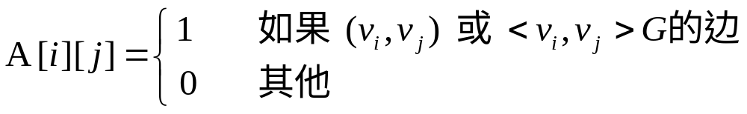
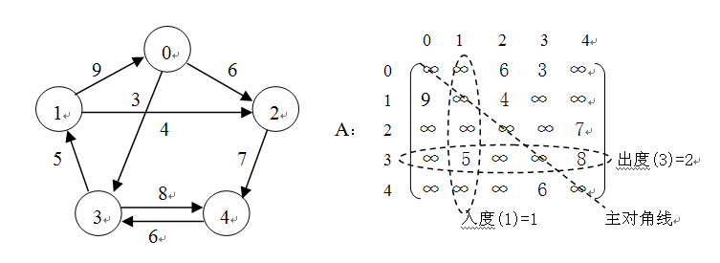
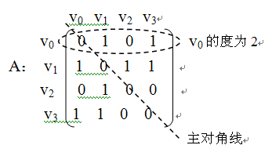
§1.1 图的表示
邻接矩阵（Adjacency Matrix）
❖ 图的表示
顶点信息：有n个顶点的图G(V, E) 用一维数组D [ n ] 表示；
边的信息：用邻接矩阵A [ n ] [ n ] 表示为:
❖ 图的邻接矩阵表示示例
图的邻接矩阵表示示例
V₁
V₂
V₀
3
V₃

Slide 15
§1.1 图的表示
邻接矩阵
❖ 特点：
 无向图的邻接矩阵一定是一个对称矩阵。所需存储元素的个数是|V|×( |V|- 1 )/2。
 对于无向图，邻接矩阵的第i行（或第i列）非0元素（或非∞元素）的个数正好是第i个顶点的度Degree(v_{i})。
对稀疏图来说，这样的代价明显是不合理的！
 对于有向图，邻接矩阵的第i行（或第i列）非0元素的个数正好是第i个顶点的出度 (v_{i})（或入度 (v_{i})）。
 存储空间代价为Θ(|V|²)。要确定图中有多少条边，所花费的时间代价也是Θ(|V|²)。

Slide 16
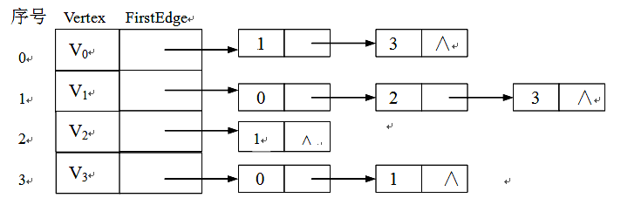
§1.1 图的表示
邻接表(Adjacency List)
❖ 对于图G中的每个顶点v_{i}，将所有邻接于v_{i}的顶点v_{j}链成一个单链表，这个单链表就称为顶点v_{i}的邻接表，再将所有点的邻接表表头放到一个数组中，就构成了图的邻接表。
Vertex
FirstEdge
AdjV
Next
顶点域 边表头指针
邻接点域 指针域
❖ 无向图的邻接表表示示例
V₁
V₂
V₀
3
V₃

Slide 17
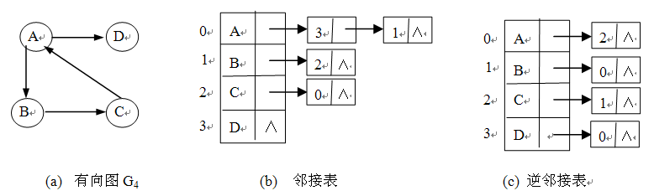
§1.1 图的表示
邻接表与逆邻接表
无向图中有n 个顶点和e条边，则它的邻接表需n个头结点和2e个表边结点。显然，在边稀疏 ( e << n(n-1)/2 ) 的情况下，用邻接表表示图比邻接矩阵节省存储空间；
无向图的邻接表，顶点v_{i}的度恰为第i个链表中的结点数；而在有向图中，第i个链表中的结点个数只是顶点v_{i}的出度，为便于确定顶点v_{i}的入度，可以建立一个有向图的逆邻接表，即对每个顶点v_{i} 建立一个链接以v_{i}为头的弧的链表。 例如：

Slide 18


§2 拓扑排序
〖例〗 获得一个计算机科学学位所需的课程。
怎么把这个表转换成图表示?

Slide 19
§2 拓扑排序
 AOV 网 ::= 图 G 中 V( G ) 表示活动（如：课程），E( G ) 表示优先关系( 如 表示 C1 是 C3 的先修课程)。
C1
C3
 i 是 j 的 前驱 ::= 从 i 到 j 有一条路径
i是 j 的 直接前驱 ::= < i, j > ∈ E( G )
所以 j 称为 i 的后继 ( 直接后继)
 偏序::= 一种优先关系，同时具有传递性 ( i → k, k → j ⇒ i → j ) 和 非自反性 ( i → i 是不可能的).
Note: 如果优先关系是自反的，那么必定有一个 i 存在，使得 i 是 i 的前驱。那就是说， i 必须在 i 开始之前被完成（显然不合理）。因此如果一个项目是可行的， 它必然是非自反的。
可行的 AOV 网必定是一个dag (directed acyclic graph，有向无环图).

Slide 20

§2 拓扑排序
【定义】拓扑排序是图中顶点的一个线性排序，它使得对任意两个顶点 i, j, 如果 i 是 j 的一个前驱，那么在排序中 i 出现在 j 的前面。
〖例〗 一个可能的计算机科学学位课程学习表顺序如下：
试着用AOV图表示出来

Slide 21
求出给定DAG的一个拓扑序列，相当于进行一个作业调度。
如何来求一个拓扑序列呢？
简单算法：
[step 1] 如果找得到任何一个入度为0的顶点v，则step 2，否则step 4；
[step 2] 输出顶点v，并从图中删除该顶点以及与其相连的所有边；
[step 3] 对改变后的图重复这一过程，转step 1；
[step 4] 如果已经输出全部顶点，则结束；否则该有向图不是DAG。
➢ 理论依据是基于下面的结论：一个顶点数|V| > 1的有向图，如果每个顶点的入度都大于0，那么它必定存在回路。

Slide 22
§2 拓扑排序
Note: 对一个图来说，拓扑排序不是唯一的。如，要达到获得计算机科学学位的条件有几种途径（拓扑排序）。
Goal
测试一个 AOV 的可行性，可能的话生成一个拓扑排序。
void Topsort( Graph G )
{ int Counter;
Vertex V, W;
for ( Counter = 0; Counter < NumVertex; Counter ++ ) {
V = FindNewVertexOfDegreeZero( );
if ( V == NotAVertex ) {
Error ( “Graph has a cycle” ); break; }
TopNum[ V ] = Counter; /* or output V */
for ( each W adjacent to V )
Indegree[ W ] – – ;
}
}
/* O( |V| ) */
检查整个InDegree数组，所需时间是O(|V|)，此函数被调用|V|次，故本算法的时间复杂性为 O(|V|²)
 T = O( |V|² )

Slide 23

§2 拓扑排序
☞ 实现: 将所有度为0的未标记顶点放在一个特殊的盒子里（队列或栈）。
Mistakes in Fig 9.4
v₁
v₂
void Topsort( Graph G )
{ Queue Q;
int Counter = 0;
Vertex V, W;
Q = CreateQueue( NumVertex ); MakeEmpty( Q );
for ( each vertex V )
if ( Indegree[ V ] == 0 ) Enqueue( V, Q );
while ( !IsEmpty( Q ) ) {
V = Dequeue( Q );
TopNum[ V ] = ++ Counter; /* assign next */
for ( each W adjacent to V )
if ( – – Indegree[ W ] == 0 ) Enqueue( W, Q );
} /* end-while */
if ( Counter != NumVertex )
Error( “Graph has a cycle” );
DisposeQueue( Q ); /* free memory */
}
T = O( |V| + |E| )
v₃
v₄
v₅
v₆
v₇
Indegree
v₆
v₁
0
v₇
v₂
1
0
v₃
2
v₃
1
0
v₄
3
v₄
2
1
0
v₅
1
v₅
0
v₆
3
2
1
0
v₂
v₇
2
1
0
v₁

Slide 24
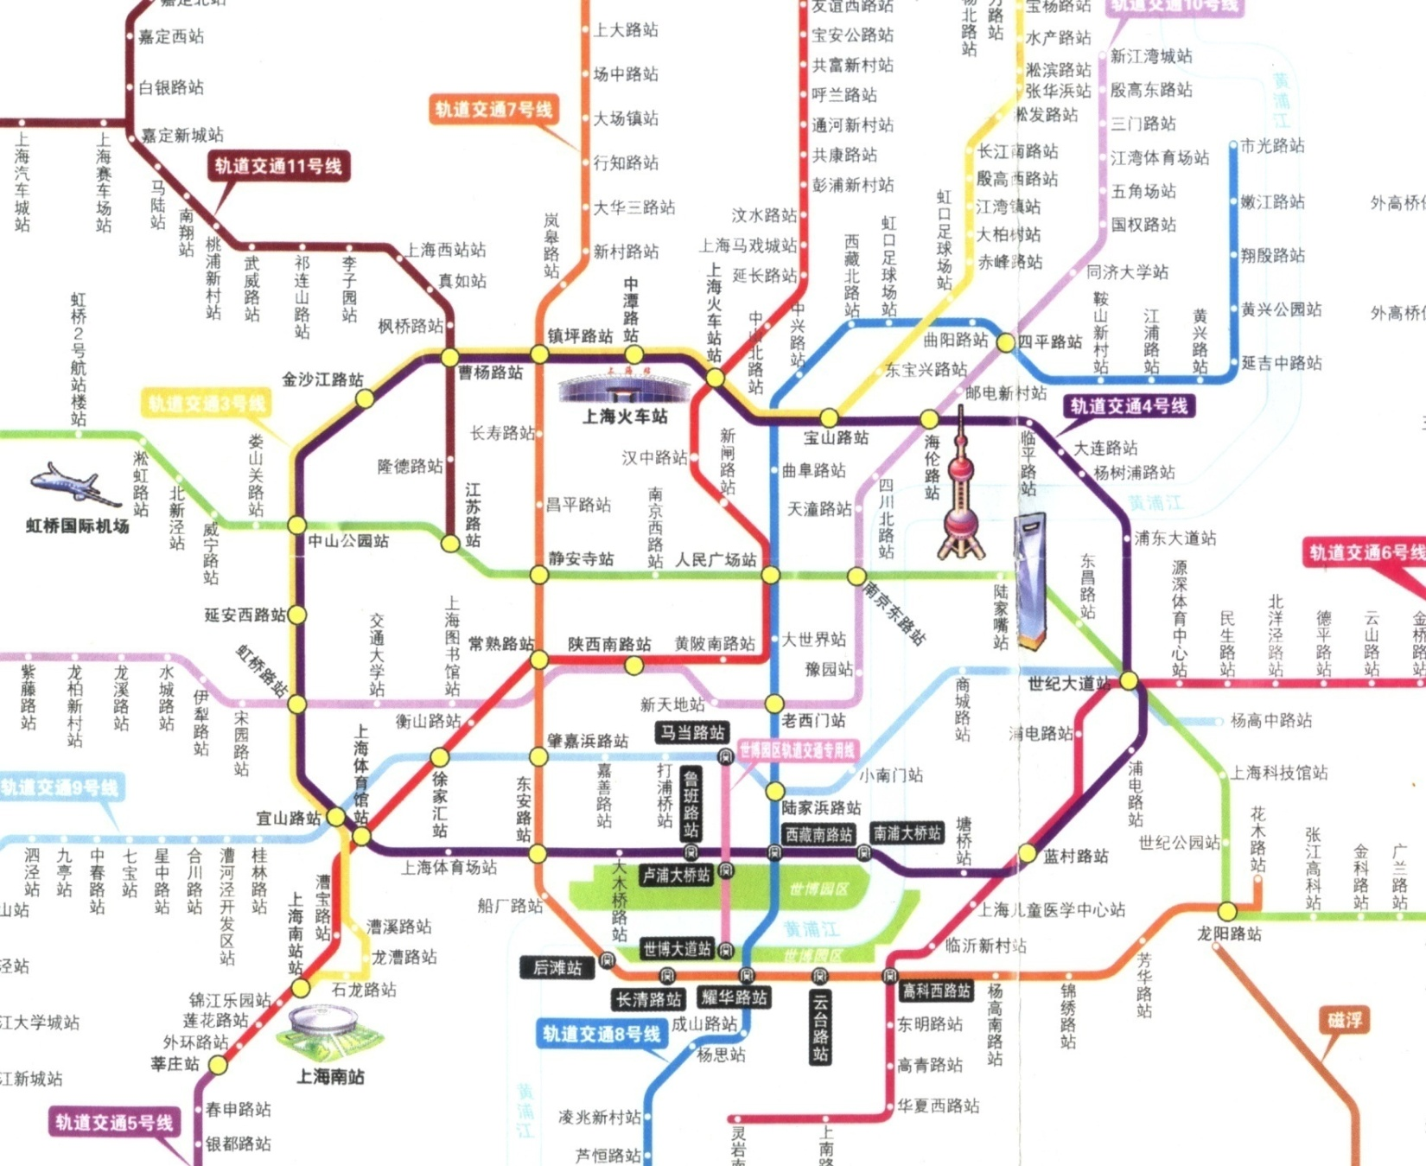
【例】交通的最短路径 选择。最短路径有不同含义。

Slide 25

§3 最短路径算法
给定一个图G = ( V, E ), 以及权值方程 c( e ) ，e ∈ E( G )。 从源点到目标点的路径 P 的长度是 (也称带权路径长)。
1. 单源最短路径问题
给定一个带权图 G = ( V, E ), 以及一个指定顶点 s, 找到从 s 到图G其他所有顶点的最短带权路径。
负值回路
2
2
Note: 如果没有负值回路，从 s 到 s 的最短路径定义为 0。
v₁
v₂
v₁
v₂
4
1
3
10
4
1
–10
2
2
2
3
2
v₃
v₄
v₅
v₃
v₄
v₅
8
4
6
8
4
5
5
6
v₆
1
v₇
v₆
1
v₇

Slide 26

§3 最短路径算法
➢ 无权最短路径
❖ 算法梗概
1
v₁
v₂
2
0:  v₃
广度优先搜索
2
1: 
v₁ and v₆
0
v₃
v₄
v₅
3
2: 
v₂ and v₄
1
v₆
v₇
3
3: 
v₅
and v₇
❖ 实现
Table[ i ].Dist ::= distance from s to v_{i} /* initialized to be ∞ except for s */
Table[ i ].Known ::= 1 if v_{i} is checked; or 0 if not
Table[ i ].Path ::= for tracking the path /* initialized to be 0 */

Slide 27
§3 最短路径算法
void Unweighted( Table T )
{ int CurrDist;
Vertex V, W;
for ( CurrDist = 0; CurrDist < NumVertex; CurrDist ++ ) {
for ( each vertex V )
if ( !T[ V ].Known && T[ V ].Dist == CurrDist ) {
T[ V ].Known = true;
for ( each W adjacent to V )
if ( T[ W ].Dist == Infinity ) {
T[ W ].Dist = CurrDist + 1;
T[ W ].Path = V;
} /* end-if Dist == Infinity */
} /* end-if !Known && Dist == CurrDist */
} /* end-for CurrDist */
}
如果 V 未标记，但 Dist < Infinity, 那么 Dist 既不是CurrDist 也不是CurrDist+1.
 T = O( |V|² )
The worst case:
v₉
v₈
v₇
v₆
v₅
v₄
v₃
v₂
v₁

Slide 28
§3 最短路径算法
❖ 改进算法
1
2
void Unweighted( Table T )
{ /* T is initialized with the source vertex S given */
Queue Q;
Vertex V, W;
Q = CreateQueue (NumVertex ); MakeEmpty( Q );
Enqueue( S, Q ); /* Enqueue the source vertex */
while ( !IsEmpty( Q ) ) {
V = Dequeue( Q );
T[ V ].Known = true; /* not really necessary */
for ( each W adjacent to V )
if ( T[ W ].Dist == Infinity ) {
T[ W ].Dist = T[ V ].Dist + 1;
T[ W ].Path = V;
Enqueue( W, Q );
} /* end-if Dist == Infinity */
} /* end-while */
DisposeQueue( Q ); /* free memory */
}
v₁
v₂
0
2
3
v₃
v₄
v₅
v₆
v₇
1
3
Dist Path
v₁
∞
1
0
v₃
v₇
v₂
∞
2
0
v₁
v₅
v₃
0
0
v₄
v₄
∞
2
0
v₁
v₅
∞
v₂
3
0
v₂
v₆
∞
1
0
v₃
v₆
v₇
∞
3
0
v₄
v₃
v₁
T = O( |V| + |E| )

Slide 29
§3 最短路径算法
➢ Dijkstra算法 (带权最短路径算法)
令 S = { s 与已经找到最短路径的顶点 v_{i}}
对任意 u ∉ S, 定义 distance [ u ] = 最小长度路径 { s → ( v_{i} ∈ S ) → u }。如果路径都是按非降序生成的，那么
① 最短路径必然只经过 v_{i} ∈ S ;
② 当distance[ u ] = min{ w∉S | distance[ w ] } ， (如果 u 不是唯一的，那么我们可在其中任选一顶点) ; /* 贪心策略*/u 被选中
为什么? 如果不是这样，那么
这条路径上必然存在顶点 w 不在 S 中。
那么 ...
③ 如果 distance [ u₁ ] < distance [ u₂ ] ，并且 u₁ 被加入 S, 那么 distance [ u₂ ] 可能会变化。如果是这样，从 s 到 u₂ 的一条更短的路径必定经过 u₁ ，且 distance’ [ u₂ ] = distance [ u₁ ] + length(< u₁, u₂>).

Slide 30
§3 最短路径算法
void Dijkstra( Table T )
{ /* T is initialized by Figure 9.30 on p.303 */
Vertex V, W;
for ( ; ; ) {
V = smallest unknown distance vertex;
if ( V == NotAVertex )
break;
T[ V ].Known = true;
for ( each W adjacent to V )
if ( !T[ W ].Known )
if ( T[ V ].Dist + Cvw < T[ W ].Dist ) {
Decrease( T[ W ].Dist to
T[ V ].Dist + Cvw );
T[ W ].Path = V;
} /* end-if update W */
} /* end-for( ; ; ) */
}
v₁
2
v₂
4
1
3
10
v₃
2
v₄
2
v₅
/* O( |V| ) */
8
5
4
6
v₆
1
v₇
Dist Path
v₁
0
0
v₂
2
v₁
∞
0
v₃
3
v₄
∞
0
v₄
1
v₁
∞
0
v₅
∞
0
3
v₄
v₆
∞
0
9
8
6
v₄
v₃
v₇
/* not work for edge with negative cost */
v₇
∞
0
5
v₄
图 9.31 实现了打印路径的例程。

Slide 31
§3 最短路径算法
❖ 实现 1
V = 最小的未知距离顶点；
/* 简单地扫描表– O( |V| ) */
如果图是稠密的，这种方法较好
T = O( |V|² + |E| )
❖ 实现 2
V = 最小的未知距离顶点;
/* 将distances放在优先队列里，并调用 DeleteMin – O( log|V| ) */
Decrease( T[ W ].Dist to T[ V ].Dist + Cvw );
如果图是稀疏的，这种方法较好
/* 方法 1: DecreaseKey – O( log|V| ) */
T = O( |V| log|V| + |E| log|V| ) = O( |E| log|V| )
/* 方法 2: 插入 W 已更新的Dist 到优先队列 */
/* 必须连续执行 DeleteMin 知道一个未知顶点出现*/
T = O( |E| log|V| ) 但要求 |E| 次DeleteMin 及 |E| 的空间。
❖ 其他改进: 配对堆 (Ch.12) 与Fibonacci 堆 (Ch. 11)

Slide 32

§3 最短路径算法
➢ 具有负值边的图
Hey I have a good idea:
why don’t we simply add a constant
Δ to each edge and thus remove
negative edges?
Too simple, and naïve…
Try this one out:
void WeightedNegative( Table T )
{ /* T is initialized by Figure 9.30 on p.303 */
Queue Q;
Vertex V, W;
Q = CreateQueue (NumVertex ); MakeEmpty( Q );
Enqueue( S, Q ); /* Enqueue the source vertex */
while ( !IsEmpty( Q ) ) {
V = Dequeue( Q );
for ( each W adjacent to V )
if ( T[ V ].Dist + Cvw < T[ W ].Dist ) {
T[ W ].Dist = T[ V ].Dist + Cvw;
T[ W ].Path = V;
if ( W is not already in Q )
Enqueue( W, Q );
} /* end-if update */
} /* end-while */
DisposeQueue( Q ); /* free memory */
}
T = O( |V| × |E| )
2
1
2
– 2
1
3
/* each vertex can dequeue at most |V| times */
2
4
/* no longer once per edge */
/* negative-cost cycle will cause indefinite loop */

Slide 33
➢ 无环图
§3 最短路径算法
如果图是无环的，顶点可以以拓扑排序的顺序被选中。因为当一个顶点被选中，由于没有来自未知顶点的入边，它的distance不可能再降低了。
T = O( |E| + |V| ) ，不需要优先队列。
❖ 应用: AOE ( Activity On Edge ) Networks
—— 规划一个项目
a_{i} ::= 活动
a_{i}完成的标记
v_{j}
 EC[ j ] \ LC[ j ] ::= 顶点 v_{j}的最早\ 最迟完成时间
顶点编号
EC Time
 CPM ( Critical Path Method，关键路径方法 )
持续时间
松弛时间
LC Time

Slide 34



§3 最短路径算法
〖例〗 一个虚拟项目的AOE network
6
16
a0=6
1
a3=1
6
0
6
a6=9
16
a9=2
start
0
7
0
4
a1=4
7
8
18
2
a7=7
a10=4
finish
4
a4=1
14
18
2
2
7
6
14
a2=5
a11=0
a8=4
5
7
3
3
a5=2
5
5
7
哑活动
➢ 计算EC: 从v0开始, 对任意a_{i} = <v, w>, 我们有
➢ 计算LC: 从最后一个顶点v8开始, 对任意a_{i} = <v, w>, 我们有
➢ <v,w>的松弛时间 =
➢ 关键路径::= 全部由零松弛边组成的路径。

Slide 35
§3 最短路径算法
2. 所有顶点对间的最短路径问题
对所有顶点对 v_{i} 和 v_{j} ( i ≠ j ), 找到它们之间的最短路径。
方法 1 使用单源最短路径算法 |V| 次。
T = O( |V|³ ) – 在稀疏图上运行较快。
方法 2 Ch.10给出了一个O( |V|³ ) 的算法, 在稠密图上运行较快。

Slide 36

§4 网络流问题
〖例〗 考虑如下管状网络：
源点
Note: 总计进入 (v)的流量
≡ 总计从 (v) 流出的流量
， v ∉ { s, t }
s
3
2
1
a
b
3
2
c
4
d
找到图中从 s 到 t 的最大流。
2
3
t
汇点

Slide 37
§4 网络流问题
1. 简单的算法
s
s
s
3
2
a
1
a
a
b
b
b
3
2
c
4
d
c
d
c
d
2
3
t
t
t
G
Flow G_{f}
Residual G_{r}
Step 1: 找到图G_{r}中的任意路径 s → t ;
Step 4: If (G_{r}存在路径 s → t )
Goto Step 1;
Else
End.
Step 2: 将路径中的最小边作为路径的流量，并添加路径到 G_{f} ;
增长路径
Step 3: 更新 G_{r} 并移去 0 流量的边;

Slide 38
§4 网络流问题
对了!
如果我先选择路径
s → a → d → t，
会怎样呢?
s
实际上很简单。但是我希望
你在这儿能指出一些问题。。。
3
2
呃…
看起来我们在这儿
不能使用贪婪策略。
a
1
b
3
2
c
4
d
2
3
t
G

Slide 39

§4 网络流问题
2. 一个解决办法– 允许算法撤销它的选择
对G_{f}中的每一条边 ( v, w ) ，流值为f_{v, w} ，在G_{r}中添加一条流值为 f_{v, w} 的边 。
s
s
s
3
2
3
2
3
2
1
3
2
a
b
a
b
a
1
b
2
2
2
3
4
1
3
2
2
1
3
2
3
3
2
c
4
d
c
d
1
c
d
3
2
3
2
3
2
3
t
t
2
t
G
Flow G_{f}
Residual G_{r}
〖Proposition〗 如果边的容量是有理数，这个算法将总是在最大流终止。
Note: 算法对有环的图依然有效。

Slide 40
§4 网络流问题
3. 分析 ( 如果容量都是整数)
☞ 一条增长路径可以用无权最短路径算法找出。
T = O( ) ，f 是最大流。
f · |E|
s
1 000 000
1 000 000
a
1
b
1 000 000
t
1 000 000
☞ 总是选择那些使得流增长最大的路径。
/* 修改 Dijkstra算法 */
T = T_{augmentation} * T_{find a path}
= O( |E| log cap_{max} ) * O( |E| log |V| )
= O( |E|² log |V| ) if cap_{max} is a small integer.

Slide 41
§4 网络流问题
☞ 总是选择具有最少边数的增长路径。
T = T_{augmentation} * T_{find a path}
= O( |E| ) * O( |E| · |V| )
/* 无权最短路径算法 */
= O( |E|² |V| )
Note:
如果每个v ∉ { s, t } 拥有一条容量为1的入边或一条容量为1的出边，那么时间界将减少到 O( |E| |V|^{1/2} ).
最小值流问题是要在所有最大流中找出具有最小权值的流。在这种问题中，每条边拥有一个权值。

Slide 42
§5 最小生成树
【定义】 一棵图 G 的生成树 是一棵由V( G ) 和E( G )的子集构成的树。
〖例〗 一个完全图和三棵生成树。
Note:
最小生成树 是一棵树，因此它无环– 边数是 |V| – 1.
它是最小的，因为边的总权值最小。
它是生成树，因为包含了图的所有顶点。
最小生成树 存在，当且仅当 G 是连通的。
向一棵生成树添加一条非树中的边，将得到一个环。

Slide 43
§5 最小生成树
贪婪算法
在以下约束条件下，每个阶段都做出当前最好的选择:
(1) 必须使用图中的边；
(2) 必须使用恰好|V| −1 条边；
(3) 不能使用会产生环的边。
1. Prim算法 – grow a tree
/* 与Dijkstra算法非常相似 */
v₁
2
v₂
4
1
3
10
v₃
2
v₄
7
v₅
8
4
5
6
v₆
1
v₇

Slide 44
§5 最小生成树
2. Kruskal算法 – maintain a forest
void Kruskal ( Graph G )
{ T = { } ;
while ( T contains less than |V| −1 edges
&& E is not empty ) {
choose a least cost edge (v, w) from E ;
delete (v, w) from E ;
if ( (v, w) does not create a cycle in T )
add (v, w) to T ;
else
discard (v, w) ;
}
if ( T contains fewer than |V| −1 edges )
Error ( “No spanning tree” ) ;
}
T = O( |E| log |E| )
/* DeleteMin */
/* Union / Find */
更详细的伪代码在图 9.58中给出

Slide 45
§7 NP-完全性介绍
 回顾:
❖ 单源无权最短路径问题
☺
❖ 单源无权最长路径问题
☹
☹ 没有 已知算法能在多项式时间内解决

Slide 46
§7 NP-完全性
☞ 难与易
最容易: O( N ) – 因为我们至少要读入输入数据。
最困难:
– 不可判定问题
【例】停机问题: 是否能让C编译器检查所有的无限循环？
回答:
No.
证明: 如果存在一个无限循环检测的程序，那么它肯定可以用于自检。
Loop( P )
{
/* 1 */ if ( P(P) loops ) print (YES);
/* 2 */ else infinite_loop();
}
如果是Loop( Loop )将发生什么 ?
➢ 中止
/* 2 */ is true
Loops
➢ 无限循环
/* 1 */ is true
中止

Slide 47
§7 NP-完全性
☞ NP类
确定型图灵机在每一时刻都在执行一条指令。根据这条指令，机器再去执行某条接下来的指令，这是唯一确定的。
非确定型图灵机i对其后的步骤是有选择的，它可以自由进行任意的选择。如果这些步骤中有一条导致问题的解，那么它将总是选择这个正确的步骤。
不可判定问题仍然是不可判定的。
NP: 非确定型多项式时间（Nondeterministic polynomial-time）
如果我们在多项式时间内能证明一个问题的任意“是”的实例是正确的，问题就属于NP类。
【例】Hamilton回路问题: 找到一个包含所有顶点的简单回路 – 这个简单回路是否包含所有顶点？
NP
Note: 并非所有可判定问题都属于NP. 例如，考虑确定一个图是否没有Hamiltonian回路的问题。

Slide 48
§7 NP-完全性
☞ NP完全问题
-- 最难的问题
NP完全问题 有一个性质，即NP中的任一问题都能够多项式地归约成NP完全问题。
如果我们能以多项式时间解决任意的NP完全问题，那么我们就能够以多项式时间解决所有的NP问题！
【例】假设我们已知Hamilton回路问题是NP完全问题，证明旅行商问题也是NP完全问题。
旅行商问题（ TSP ）: 给定一个完全图G=(V, E)、其边的权值及整数K，是否存在一个访问所有顶点并且总值≤ K的简单回路?

Slide 49
§7 NP-完全性
证明: TSP 显然是NP的，因为其解很容易验证。
V₁
K = |V|
1
1
2
G 有一个Hamilton回路，当且仅当 G’ 有一个总权值为|V|的旅行商回路。
V₂
1
V₃
2
2
1
2
1
V₄
1
V₅
✓
第一个被证明为NP完全的问题是可满足性问题：输入一个布尔表达式，并提问是否该表达式对式中各变量的一次赋值取值为ture。
Cook 于1971年通过直接证明NP中所有问题都可以变换成可满足性问题，而证明了可满足性问题是NP完全的。他使用一台图灵非确定型机器在多项式时间求解了此问题。

Slide 50
About Examination
题型及分数分布
  单项选择题（20’）
  填空题（15’）
  算法设计与实现（20’）
  简答题（15 ’ ）
  应用题（30 ’ ）
复习着重在习题和例题

